Slide 1
Reto 1- interpolación
Loui Gerard Vélez
Daniel Castellanos
Andrés José Rodríguez Ortega

Slide 2
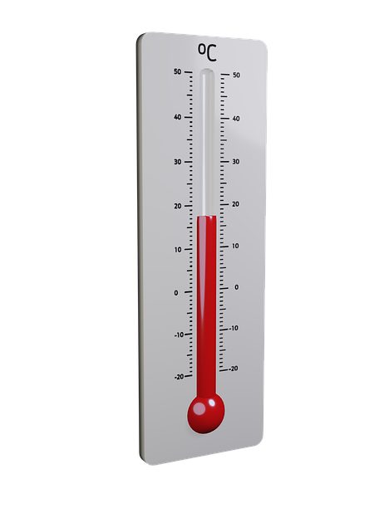
Descripción del problema
Determinar numéricamente, los valores de la variable climática que están indexados al tiempo y espacio.
Utilizar la interpolación o ajuste de curvas, con el objetivo de poder aproximar la temperatura en puntos determinados.

Slide 3


Metodología utilizada
Interpolación de Hermite y por spline cúbica utilizando métodos de la librería scipy.
Utilización de métodos de la librería numpy para el manejo de arreglos y para hallar los errores.
Métodos de la librería matplotlib para la generación de las gráficas.

Slide 4
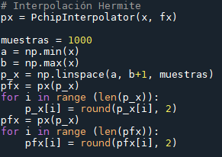
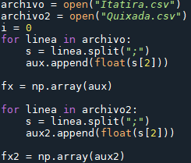
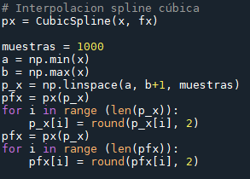
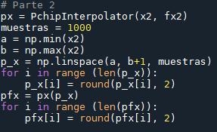
Implementación

Slide 5
Errores
Parte 1 | Interpolación Hermite | Spline cúbica
Error máximo | 0.5865 (Indice 219) | 0.5856 (Indice 219)
Error mínimo | 0.0 (Indice 0) | 0.0 (Indice 0)
Error medio | 0.1474 | 0.1477
Índice de Jaccard | 0.3473 | 0.3507
Parte 2 | Interpolación lineal
Error máximo | 0.6201 (Indice 386)
Error mínimo | 0.0007 (Indice 683)
Error medio | 0.1468
Índice de Jaccard | 0.3052

Slide 6
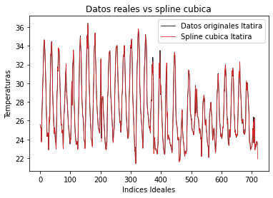
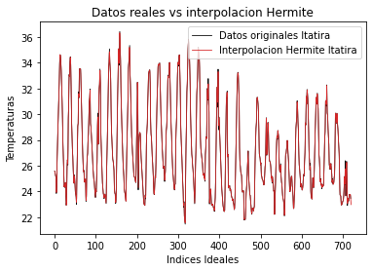
Resultados
Gráfica interpolación:
Spline cúbica
Interpolacion Hermite

Slide 7
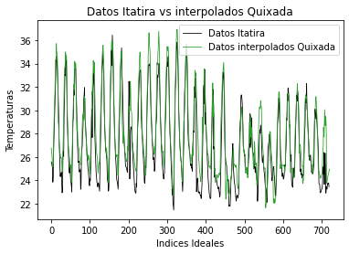
Resultados
Itatira vs Interpolados Quixadá

